Slide 1

A/B Andelsbo
Årsregnskab 2024/25
Budgetforslag 2026/27
Organisationsbestyrelsesmøde
tirsdag den 20. januar 2026

Slide 2
Boligorganisationens regnskab 2024/25
Resultatopgørelsen
Årets resultat er et overskud på 60.416 kr. som overføres til arbejdskapitalen
Den primære årsag til årets overskud er:
Forrentning af Arbejdskapitalen på 3,020 % -> 138 tkr. over budget
Kursgevinst på obligationer på 0,056 % -> 3 tkr.
Det modsvares af øgede bruttoadministrationsudgifter på 70 tkr. (advokatomk. og IT) samt en mindre regulering fra tidligere år på 11 tkr.
Administrationsbidrag pr. lejemålsenhed udgør 4.483 kr. (heraf 3.250 kr. til RandersBolig). Benchmark er 4.369 kr. og boligorganisationen er dermed over benchmark.

Slide 3
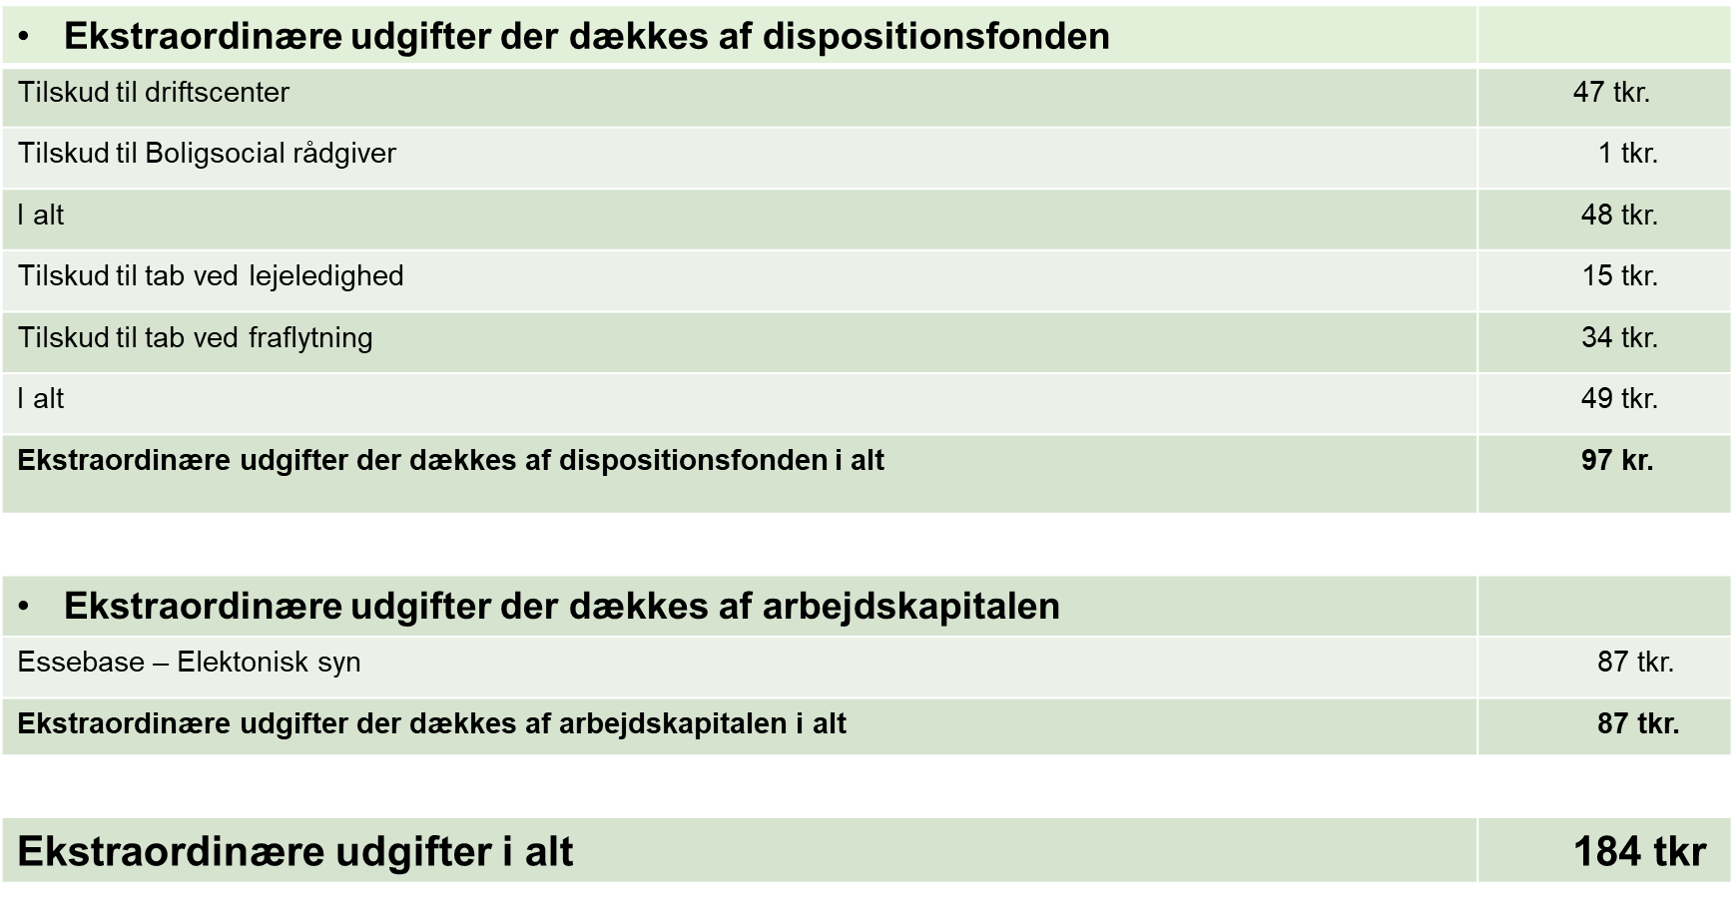
Boligorganisationens regnskab 2024/2025
Ekstraordinære udgifter der dækkes af dispositionsfonden:
Tilskud til Driftscenter | 47.000 kr.
Driftsstøtte fra dispositionsfonden til Bjellerupparken | 1.094.215 kr.
I alt | 1.141.215 kr.
Tilskud til tab ved lejeledighed | 17.220 kr.
Tilskud til tab ved fraflytning | 0 kr.
I alt | 17.220 kr.
Ekstraordinære udgifter som dækkes af dispositionsfonden i alt | 1.158.435 kr.
Internet bestyrelsesarbejde tidl. år | 7.346 kr.
For lidt afsat til revision tidl. år | 3.625 kr.
I alt | 10.971 kr.
Ekstraordinære udgifter der dækkes af dispositionsfonden i alt | 1.169.678 kr.

Slide 4
Boligorganisationens regnskab 2024/2025
Ekstraordinære indtægter:
Tilskud fra dispositionsfonden 1.158.435 kr.
Ekstraordinære indtægter i alt 1.158.435 kr.

Slide 5
Boligorganisationens regnskab 2024/2025
  Balancen
  Lån til afdelinger 925.811 kr.
  Indskud i RandersBolig 675.910 kr.
  Indskud i Landsbyggefonden (heraf trækningsret 8.515.903 kr.) 10.171.419 kr.
  Anlægsaktiver i alt 11.773.139 kr.
  Værdipapirer 78.988.801 kr.
  Bankindestående 11.549.306 kr.
  Øvrige omsætningsaktiver 643.023 kr.
  Omsætningsaktiver i alt 91.181.130 kr.
  Aktiver i alt 102.954.269 kr.

Slide 6
Boligorganisationens regnskab 2024/2025
  Balancen
  Dispositionsfonden
  - Saldo pr. 30/9 2025 18.070.561 kr.
  - Disponibel del 6.973.331 kr.
  - Pr. lejemålsenhed 13.711 kr.
  Stigning på ca. 173 tkr. i den disponible saldo.
  Arbejdskapitalen
  - Saldo pr. 30/9 2025 5.295.493 kr.
  - Disponibel del 4.619.584 kr.
  - Pr. lejemålsenhed 9.083 kr.
  Stigning på 60 tkr., som skyldes årets overskud.

Slide 7
Boligorganisationens regnskab 2024/2025
Balancen
Likviditet
Likvide beholdninger pr. 30/9 2025 90.538.107 kr.
Mellemregning med afdelingerne 78.507.242 kr.
Disponibel dispositionsfond 6.973.331 kr.
Overskydende likviditet 5.057.534 kr.
Der er uomtvistelig god sikkerhed for afdelingernes og boligorganisationens midler.
Egen trækningsret i landsbyggefonden udgør 9.235.370 kr. pr. 30. september
2025.

Slide 8

Boligorganisationens regnskab 2024/2025
Tab ved lejeledighed dækket af dispositionsfonden 17 tkr. (107 tkr. mindre end sidste regnskabsår, som var på 124 tkr.)
Tab ved fraflytning dækket af dispositionsfonden 0 kr. (ca. 14 tkr. mindre end sidste regnskabsår, som var på 14 tkr.)

Slide 9
Afdelingernes regnskaber 2024/2025
12 afdelinger har overskud (12 i 2023/24)
0 afdelinger har underskud (0 i 2023/24)
0 afdelinger har 0 resultat
Overskuddet skyldes at der var budgetteret med en rente af mellemregningen, på
2%. Det blev i stedet en rente på 3,02 %.
På grund af ny lovgivning er nedskrevet kurstab på obligationsbeholdningen fra 30. september 2022 fratrukket de opsparede henlæggelser til planlagt vedligeholdelse. Pr. 30.09.25 er der fratrukket et akkumuleret kurstab på 2.322.857 kr. på de opsparede henlæggelser.
Alle afdelinger, kan dække kurstabet af de opsparede henlæggelser.

Slide 10
Konklusion på årsregnskabet 2024/2025
Overskud på ca. 60 tkr. som er overført til arbejdskapitalen. Overskuddet følger af kursgevinst på obligationsbeholdningen og forrentning af arbejdskapitalen.
Likviditeten er steget med 6.757 tkr. siden sidste regnskabsår.
Der betales ikke bidrag fra afdelingerne til hverken dispositionsfond eller arbejdskapital, idet saldoen er tilstrækkelig.
Alle afdelinger havde overskud i regnskabsåret. Det skyldes at afdelingerne fik en højere rente af mellemregningen end budgetteret.
Afdelingernes opsparing til planlagt vedligeholdelse er steget med 3.624 tkr. før regulering af det akkumulerede kurstab, som er modregnet i henlæggelserne.
Der er uomtvistelig god sikkerhed for både afdelingernes og boligorganisationens midler.
Ledelsen anser årets resultat og den økonomiske stilling pr. 30. september 2025 som tilfredsstillende.

Slide 11
Hovedpunkter fra revisionen
Årsregnskabet er forsynet med en erklæring uden forbehold
Der er uomtvistelig god sikkerhed for afdelingernes midler
Revisionen har gennemgået RandersBoligs forvaltningsrevision

Slide 12
Budgetforslag 2026/27
Administrationsbidrag
 | 2025/26 | 2026/27
RandersBolig (inkl. moms) | 3.250 | 2.300 (-29,2 % -> -950 kr.)
A/B Andelsbo | 1.343 | 2.092 (55,8% -> 749 kr.)
I alt | 4.593 | 4.392 (- 4,4% -> -201kr.)
Bidrag til dispositionsfond | 0 | 0
Bidrag til arbejdskapital | 0 | 0
I alt per lejemål | 4.593 | 4.392

Slide 13
Budgetudkast 2026/27
Fald i bruttoadministrationsudgifter på 102.000 kr. i forhold til
budget 2025/26
Der ydes fortsat ikke bidrag fra afdelingerne til hverken
arbejdskapitalen eller dispositionsfonden, da grænsen er nået.
Øget udgift til personaleudgifter.

Slide 14
Budgetudkast 2026/27
Tilskud fra dispositionsfonden i budget 2026/27:
Tilskud fra dispositionsfonden i alt 1.181.000 kr.

